Slide 1

DDoS攻击的过去、现在和将来 安全组 吴友胜

Slide 2
◆ DDoS攻击的过去 ◆ DDoS攻击的现在 ◆ DDoS攻击的将来

Slide 3
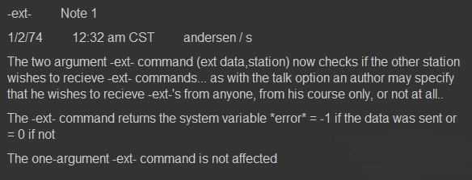
DDoS攻击的过去
攻击简介 DoS：Denial of Service（即拒绝服务），造成DoS的攻击行为被称为DoS攻击。历史上的首次DoS攻击发生在1974年，当时只有13岁的Dave Dennis决定在伊利诺伊大学的PLATO系统上尝试-ext- TUTOR命令，观察是否能导致其他用户的终端下线，结果他成功了。

Slide 4
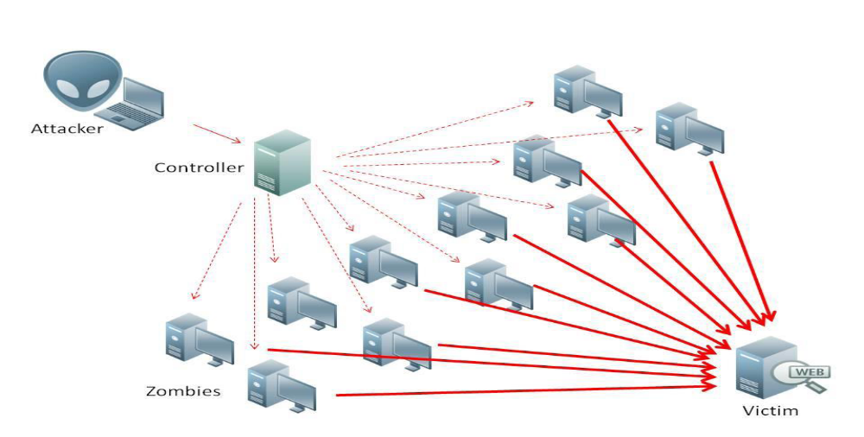
DDoS攻击的过去
DDoS：Distributed DoS(分布式拒绝服务)，最早发生在1999年，导致明尼苏达大学的一台计算机宕机超过两天，2000年Amazon、CNN、eBay和Yahoo在24小时内都受到了攻击。DoS攻击一般是采用一对一方式的，随着计算机与网络技术的发展，计算机的处理能力迅速增长，内存大大增加，同时也出现了千兆级别的网络，这使得DoS攻击的困难程度加大了，攻击者就利用更多傀儡机来发起进攻，即多对一方式。

Slide 5
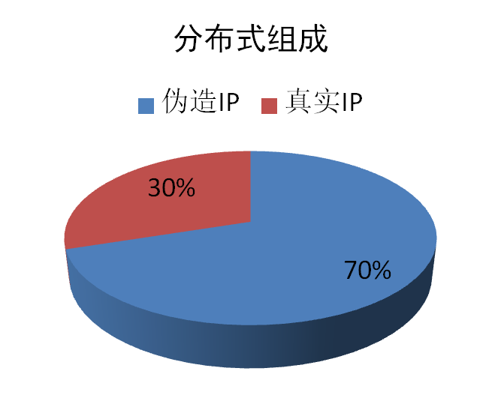
DDoS攻击的过去
■ 分布式的含义 实施攻击的主体——IP地址（伪造+真实）【伪造=真实】 ⅰ.伪造IP地址 用原始套接字- SOCK_RAW setsockopt：IP_HDRINCL （可使用URPF技术识别） ⅱ.真实IP地址 设法寻找大量代理服务器 扫描有漏洞的主机并控制 （FFSN动态恶意域名技术 使傀儡机被一次性使用） 备注：数据来自绿盟2012年安全报告

Slide 6
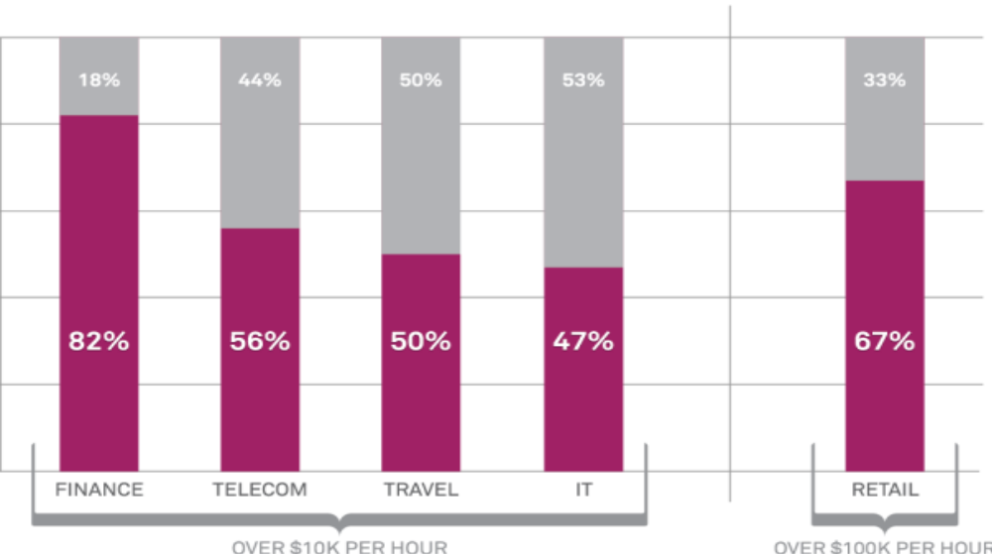
DDoS攻击的过去
2. 攻击影响力 DDoS 攻击已经成为威胁互联网安全的主要因素。国际知名调研机构 Neustar在2012年第一季度发布的调查报告中指出，近1/3的企业遭受过DDoS攻击，近1/2企业业务中断后损失超过1万美元/小时，其中零售行业损失最严重，有67%的企业损失将超过10万美元/天。

Slide 7
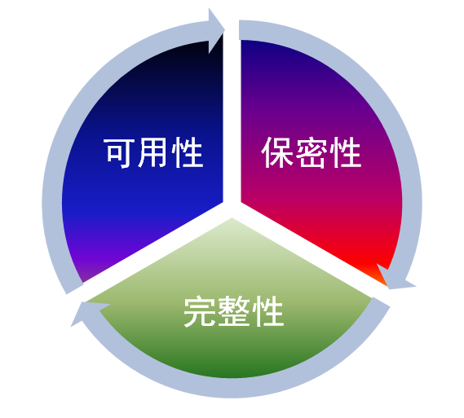
DDoS攻击的过去
3. 攻击思路 通过大量请求占用大量资源，以达到瘫痪网络和服务的目的。主要有网络带宽攻击和资源消耗攻击，即破坏安全的可用性原则。 A．利用被攻击主机的通信协议的本身实现 缺陷，反复发送畸形的攻击数据引发系 统错误的分配大量系统资源，使主机处 于挂起甚至死机状态。 B．利用被攻击主机的通信协议和应用上处 理重复连接的缺陷，反复高频的发出攻 击性的重复服务请求，使被攻击主机无 法及时处理其它正常的请求。 C．制造大流量无用数据，造成通往被攻击 主机的网络拥塞，使被攻击主机无法正 常和外界通信。

Slide 8
DDoS攻击的过去
4. 攻击方法 A．PingofDeath RFC文档规定ICMP包最大为64KB，且在对包的头部进行读取之后，要根据其中信息来为有效载荷生成缓冲区。“PingofDeath”是故意产生畸形的Ping包，标识的大小超过ICMP上限，使未采取保护措施的网络系统出现内存分配错误，导致协议栈崩溃，最终宕机。 B．Teardrop 泪滴攻击利用在TCP/IP协议栈实现中信任IP碎片中的包的标题头所包含的信息来实现攻击。某些TCP/IP协议栈在收到含有重叠偏移的伪造分段时将崩溃。 C. LandAttack LandAttack攻击是利用一个特别打造的SYN包--它的源和目标IP都被设置成受害者IP进行攻击。这将导致接收服务器向它自己发送SYN-ACK消息，结果这个地址又发回ACK消息并创建一个空连接，每一个这样的连接将保留直到超时。

Slide 9
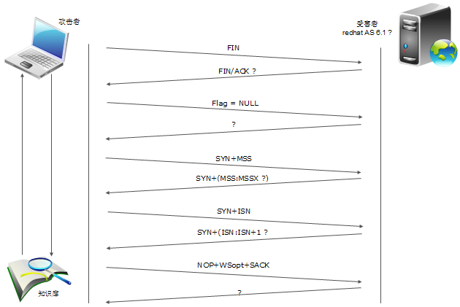
DDoS攻击的过去
D．TCP探测 从原理上讲，不同厂家的IP 协议栈实现之间存在着许多细微的差别，各厂家在编写协议栈时，往往会对特定的RFC 文档规定做出不同的解释。因此，通过探查这些差异，就能对目标系统所使用的操作系统做出有依据的判断，这通常要求目标系统至少要有一个监听端口。

Slide 10
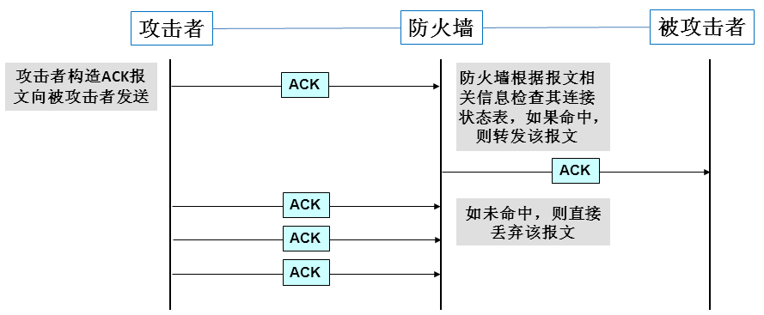
DDoS攻击的过去
E．ACK Flood 在TCP连接建立之后，所有的数据传输TCP报文都是带有ACK标志位的，主机在接收到一个带有ACK标志位的数据包的时候，需要检查该数据包所表示的连接四元组是否存在，如果存在则检查该数据包所表示的状态是否合法，然后再向应用层传递该数据包。如果在检查中发现该数据包不合法，例如该数据包所指向的目的端口在本机并未开放，则系统协议栈会回应RST包告诉对方此端口不存在。

Slide 11
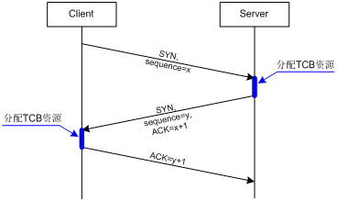
DDoS攻击的过去
F．SYN Flood SYN Flood利用了TCP三次握手的缺陷，能够以较小代价使目标服务器无法响应。如果服务器没有收到客户端的ACK报文，不停地重试发送SYN+ACK报文直至超过最大重传次数或等待时间，且连接会一直处于SYN_RECV状态。大量的恶意连接会使得服务器维持一个庞大的等待队列——被SYN_RECV连接占满，占用着大量的资源无法释放。不再接受新的SYN请求，合法用户无法完成三次握手建立起TCP连接。

Slide 12
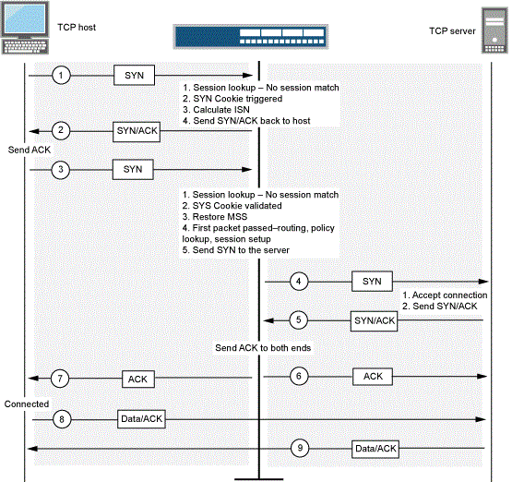
DDoS攻击的过去
■ 防御措施 ⅰ. SYN Cookie算法： 主动回应所有的SYN包，如果该IP地址真实存在，则该IP会回应防护设备的探测包，从而分配TCB资源，并建立TCP连接。

Slide 13
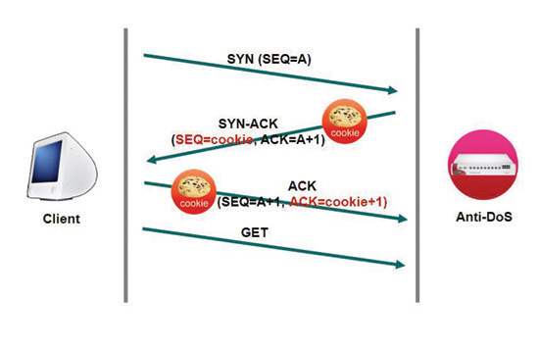
DDoS攻击的过去
Linux下SYN Cookie的生成 secure_tcp_syn_cookie cookie = HASH(sec1,saddr,sport,daddr,dport,sec1) + sseq + (count * 2^24) + ((HASH(sec2,saddr,sport,daddr,dport,count, sec2) + mssdata) % 2^24) ; sec1，sec2是随机字符数组，mssdata是准备使用的mss长度hash值 ， sseq是来源syn的seq，count=jiffies/(HZ * 60) Linux下SYN Cookie的验证 check_tcp_syn_cookie cookie -= cookie_hash(saddr, daddr, sport, dport, sec1, sec1) + sseq; diff = cookie高8位(count) – nowtime 时间 > COUNTER_TRIES是非法的 mssdata = cookie低24位 - HASH(sec2,saddr,sport,daddr,dport,count,sec2)

Slide 14
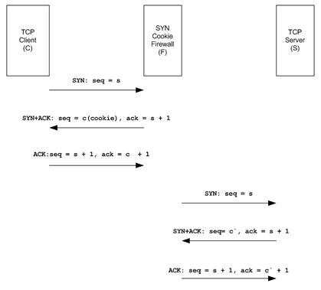
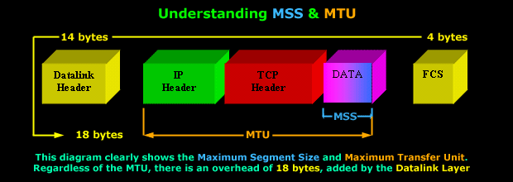
DDoS攻击的过去
SYN Cookie FireWall代替服务器进行syn cookie应答。需要记录服务器端的seq和cookie之间的差异，以保证连接正常建立。 问题：由于丢弃了第一次握手的TCP Option导致无法保存初始的协商信息。MSS选项只在SYN包中发送，如果丢弃会引起TCP效率下降。

Slide 15
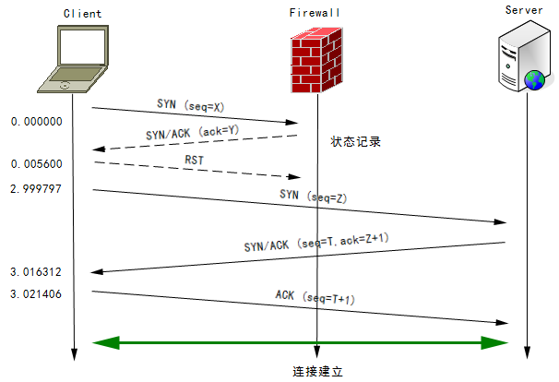
DDoS攻击的过去
ⅱ. safe reset算法： 主动回应所有的SYN 包，探测包特意构造错误 的字段，真实IP地址会发 送RST包给防护设备，然 后发起重新连接，从而建 立TCP连接。 ⅲ. SYN 重传算法： 该算法利用了TCP/IP 协议的重传特性，源IP的 第一个SYN 包到达时被直 接丢弃并记录状态，在该 源IP的第2个SYN包到达时 进行验证，然后放行。 备注：3s -> 6s -> 12s -> 24s -> 48s -> 96s -> 3s -> …

Slide 16
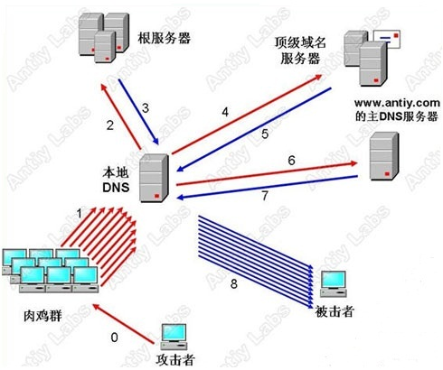
DDoS攻击的现在
G. UDP Flood（以UDP DNS Flood为例说明） 攻击者使用被攻击者IP作为发送解析命令的源地址，使用UDP DNS服务器递归查询后，DNS服务器响应给被攻击者。那么如果攻击者控制了大量傀儡机器，对目标发起海量的域名查询请求，那么被攻击者就会受到来自DNS服务器响应信息的DDoS攻击。（典型的流量放大攻击）

Slide 17
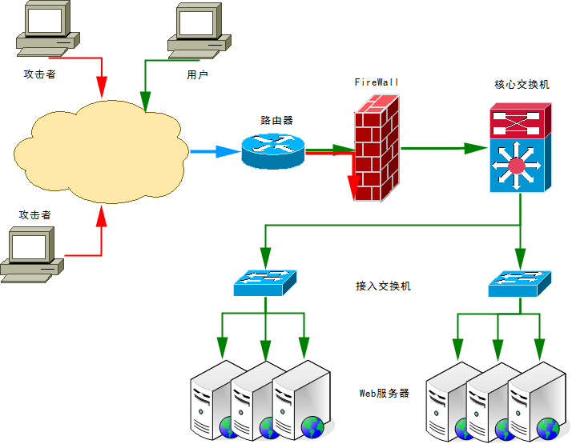
DDoS攻击的过去
5. 防御方案

Slide 18
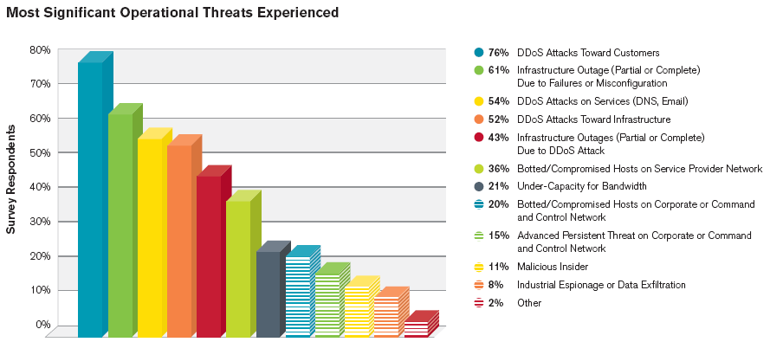
DDoS攻击的现在
1. 基本变化 DDoS攻击已经成为最大的运营威胁 备注：数据来自于Arbor Networks 公司2013年3月份发布的报告。

Slide 19
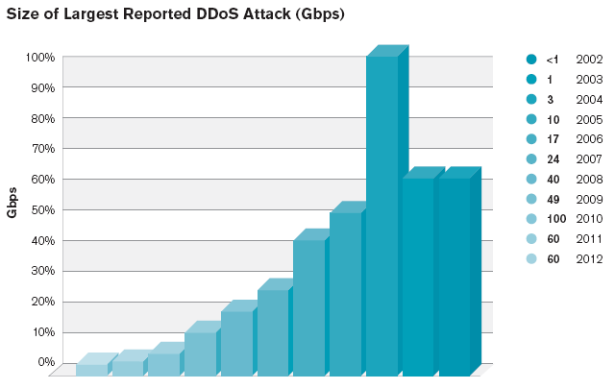
DDoS攻击的现在
B. 攻击流量成倍增长 备注：数据来自于Arbor Networks 公司2013年3月份发布的报告。 2013年反垃圾邮件组织Spamhaus遭史上最大DDoS攻击达300Gbps。

Slide 20
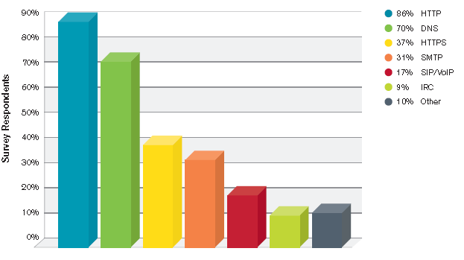
DDoS攻击的现在
C. 关注点转移到应用层 备注：数据来自于Arbor Networks 公司2013年3月份发布的报告。

Slide 21
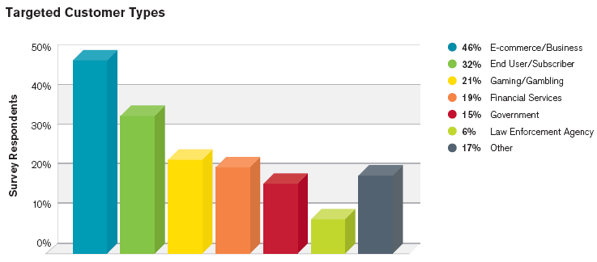
DDoS攻击的现在
D. 影响的面不断扩大 备注：数据来自于Arbor Networks 公司2013年3月份发布的报告。

Slide 22
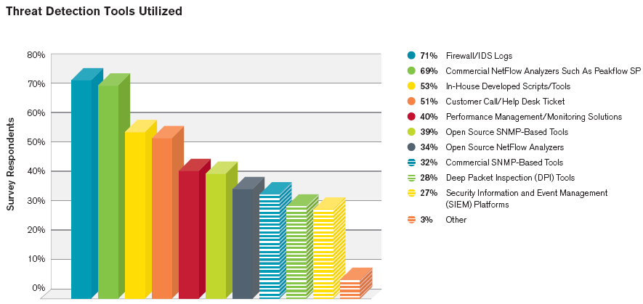
DDoS攻击的现在
E. 检测的工具 备注：数据来自于Arbor Networks 公司2013年3月份发布的报告。

Slide 23
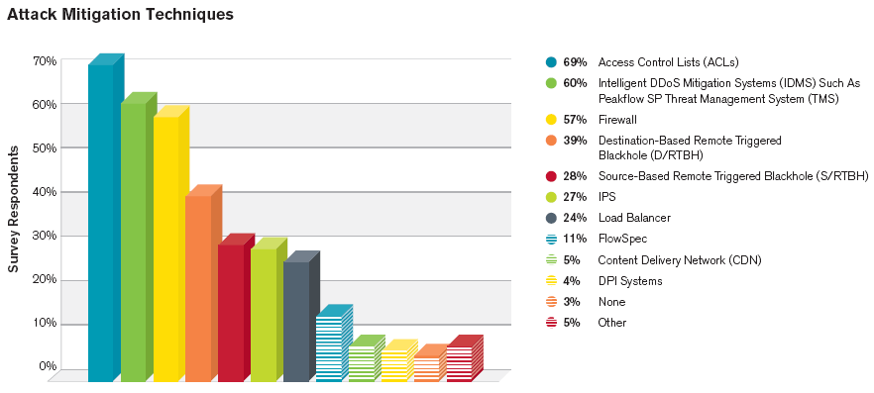
DDoS攻击的现在
F. 处理威胁的方式在变化 G. 防御的难度不断增大 攻击者实施成本极低，对技术要求也低，傀儡无法定位和追踪。 专业抗DDoS设备的价格十分昂贵，防护成本远远大于攻击成本。

Slide 24
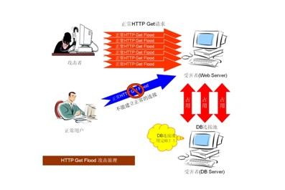
DDoS攻击的现在
2. 攻击新方法 A. CC 攻击 攻击者使用匿名代理对攻击目标的动态页面发起大量的HTTP请求。CC攻击在HTTP层发起，极力模仿正常用户的网页请求行为，与网站业务紧密相关。CC攻击会引起严重的连锁反应，不仅仅是直接导致被攻击的Web 前端响应缓慢，还间接攻击到后端的Java等业务层逻辑以及更后端的数据库服务，增大它们的压力，甚至对日志存储服务器都带来影响。

Slide 25
DDoS攻击的现在
■ 特征描述 正常请求：一般使用HTTP协议Get请求方式； 大量请求：一般使用程序来实现大流量请求； 动态页面：一般需要进行数据库查询、大量运算等处理； 模仿用户：模仿浏览器进行访问Web； 业务相关：攻击效果和查询或运算等处理复杂、难易程度相关； ■ 基本方法 A.使用curl相关命令 # curl -A "Mozilla/4.0 (compatible; MSIE 6.01; Windows NT 5.0)" URL # curl -x 123.45.67.89:1080 URL B.使用libcurl相关API curl_global_init() curl_easy_init() CURLcode curl_easy_setopt(CURL *handle, CURLoption option, parameter) curl_easy_perform（） curl_easy_cleanup（）

Slide 26
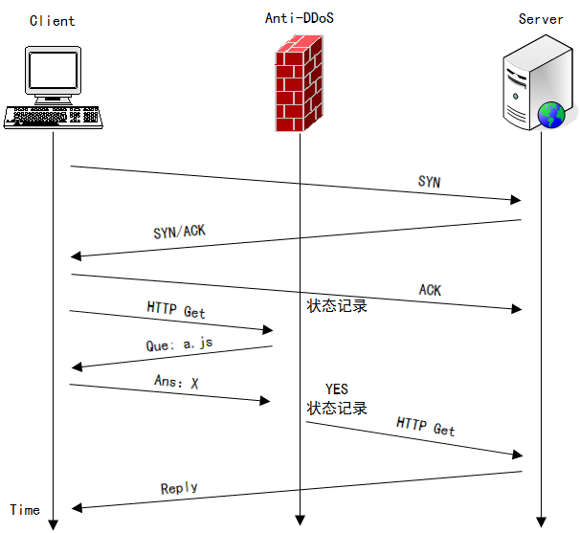
DDoS攻击的现在
■ CC 攻击防护：挑战应答型

Slide 27
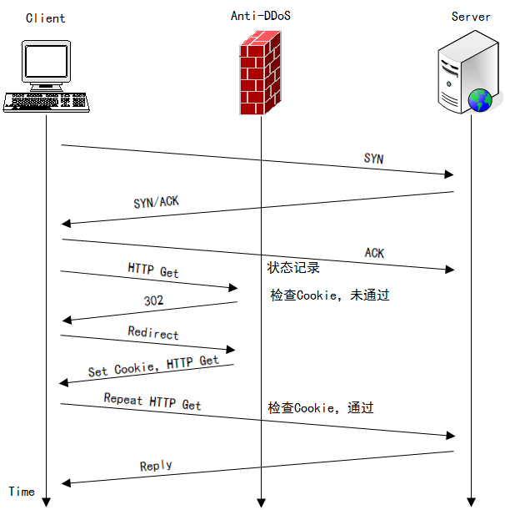
DDoS攻击的现在
■ CC 攻击防护：Cookie检查型

Slide 28
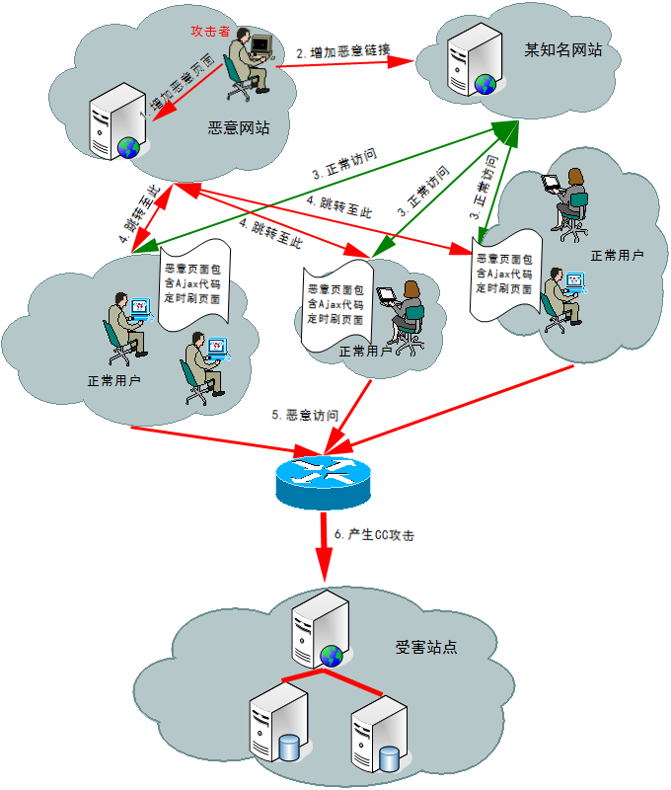
DDoS攻击的现在
■ CC 攻击变种：真实的用户、无意识、恶意访问

Slide 29

DDoS攻击的现在
■ CC 攻击变种防御：用户行为的分析

Slide 30
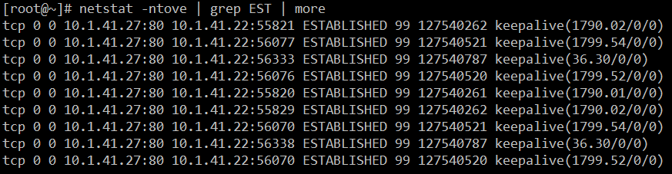
DDoS攻击的现在
B. Connection Flood Connection Flood是典型的并且非常的有效的利用小流量冲击大带宽网络服务的攻击方式。它利用真实的IP地址向服务器发起大量的连接（如webbench测试工具），并建立连接之后很长时间不释放，占用服务器的资源，造成服务器服务器上残余连接(WAIT状态)过多，效率降低，甚至资源耗尽，无法响应其他客户所发起的连接。现象如下： 备注：可通过限制并发连接数、配置合理 KeepAlive 优化处理队列。

Slide 31

DDoS攻击的现在
C. Slowloris攻击 攻击者在HTTP请求头中将Connection设置为Keep-Alive，要求Web Server保持TCP连接，随后缓慢地每隔几分钟发送一个key-value格式的数据到服务端如a:b，导致服务端认为HTTP头部没有接收完成而一直等待。服务器的容器很快就被攻击者占满了TCP连接而不再接受新的请求。新的Slowloris攻击在使用POST方法向Server提交数据时，填充一个大的Content-Length但缓慢的发送一个个字节的数据等。 完整的http请求结尾应该是两次的\r\n\r\n，因此这里少了一次，服务器将会一直等待，隔一段时间之后，再发送一个：

Slide 32
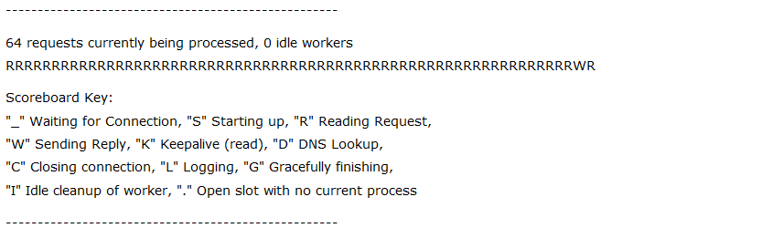
DDoS攻击的现在
■ Slowloris 攻击现象：查看http://localhost/status ■ Slowloris 攻击防御 设置合理的请求处理时间参数，优化处理队列。

Slide 33
DDoS攻击的过去
D. DNS Query Flood（攻击对象是DNS服务器） ■ 攻击普通DNS： IP地址需要随机伪造，并且指明服务器要求做递归解析；为了加大清洗设备的压力不命中缓存而需要随机化请求的域名，但需要注意的是，待解析域名必须在伪造中带有一定的规律性，比如说只伪造域名的某一部分而固化一部分，用来突破清洗设备设置的白名单。因为特定服务对象域的DNS 服务器会过滤非服务域的地址解析请求，完全离散不会产生预期的效果。 ■ 攻击授权域DNS 伪造的源IP地址应该是事先收集的全球各地ISP的DNS地址，这样才能达到最大攻击效果，使流量清洗设备处于添加IP黑名单还是不添加IP黑名单的尴尬处境。添加会导致大量误杀，不添加黑名单则每个报文都需要反向探测从而加大性能压力。

Slide 34
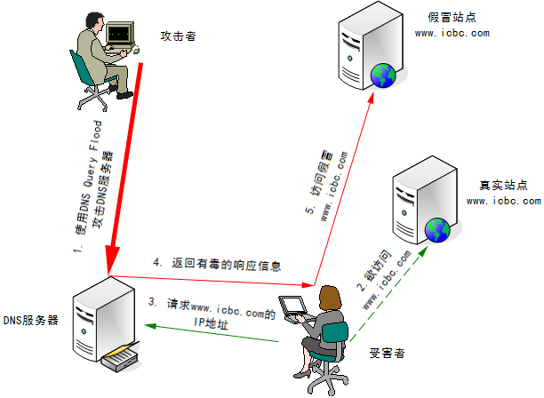
DDoS攻击的现在
■ APT攻击做准备 APT：高级持续威胁(Advanced Persistent Threat）

Slide 35
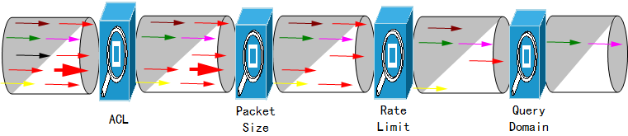
DDoS攻击的过去
■ DNS Query Flood一般防护: UDP 协议与TCP 协议不同，是无连接状态的协议，针对UDP DNS Query Flood的防护比较困难。 i. 首先过滤流量 ⅱ. 非ISP的DNS关闭递归查询 ⅲ. 使用DNS Cache缓解服务器负载

Slide 36
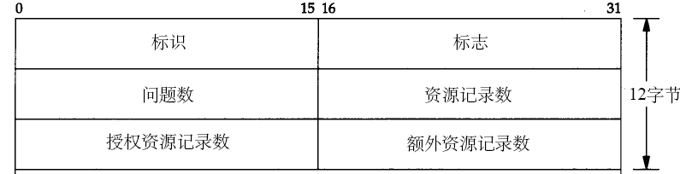

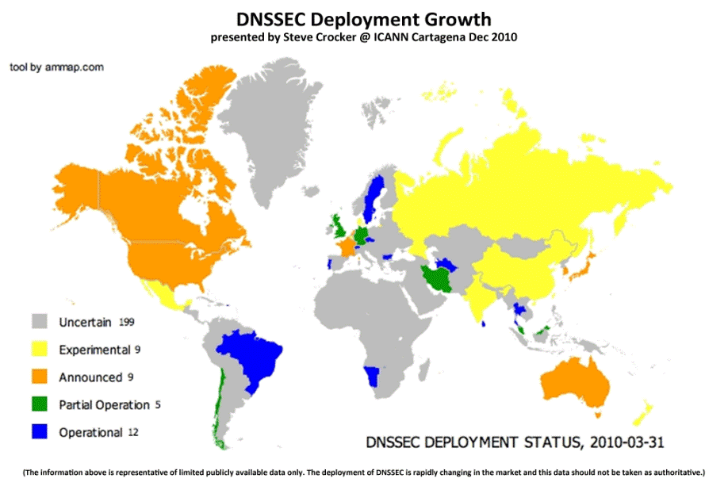
DDoS攻击的现在
■ DNS Query Flood防御新技术：两个层次实现 ⅰ. DNS Truncated（UDP DNS -> TCP DNS） ⅱ. DNSSEC 技术 开启DNSSEC 服务的服务器 在接受信息之前验证该消息的 数字签名，以保证响应来自被 授权的DNS 服务器。这要求所 有Internet上DNS 服务器都加 入到一个能够验证数字签名的 PKI中。同时使用分离式DNS。 备注：图源于Biznes网站

Slide 37
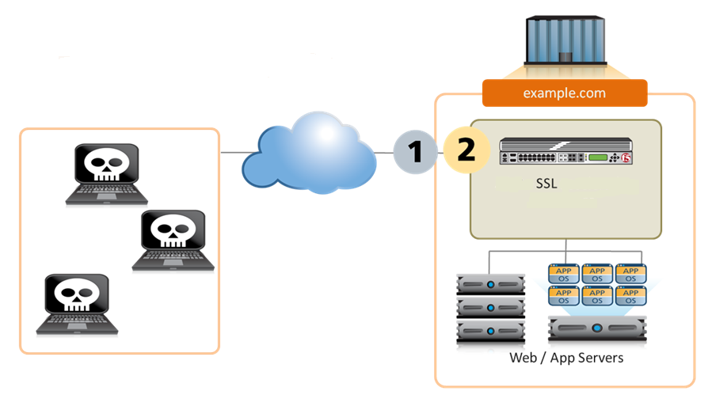
DDoS攻击的现在
E. SSL DDoS SSL DDoS是SSL Renegotiation过程的弱点，通过不断的发送SSL重协商请求以消耗服务器资源，从而实现拒绝服务攻击。与传统DDoS工具不同的是，它对带宽要求不高。 ■ SSL Renegotiation的原因 SSL 连接是在输出应用数据 的第一个字节之前磋商好的，所 以没有办法知道在第一次握手时 给连接施加怎样的安全属性。 ■ SSL Renegotiation的场景 ⅰ.用户请求存取保护或敏感 资源时，需要对客户端进行认证。 ⅱ.重新构造密钥资料，阻止 针对长连接而进行的高强度攻击。

Slide 38
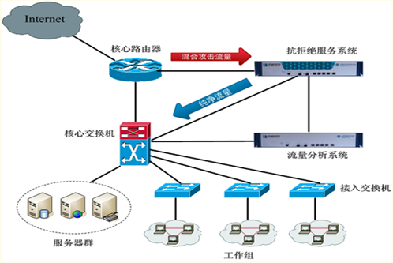
DDoS攻击的现在
3. 防御方案 备注：采用三层清洗，二层回注方式工作。

Slide 39
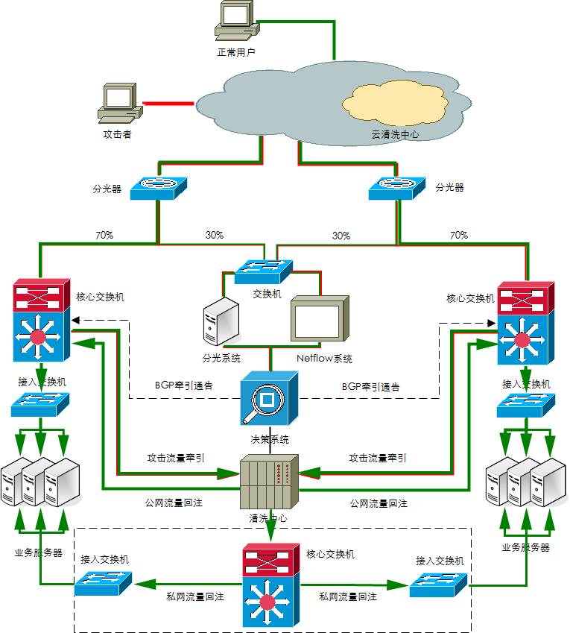
DDoS攻击的现在

Slide 40

DDoS攻击的将来
攻击趋势 攻击成本越来越低， 防御成本越来越高。 B. 攻击流量越来越大， 用户带宽瓶颈呈现。 C. 攻击手段日趋复杂， 防御设备日渐弱智， 人工分析需求日增。 D. 监控报警难度增大， 实时响应要求很高。 … 当网络入口被严重阻塞，我们该怎么办？

Slide 41
DDoS攻击的将来
2. 防御方法 加强监控体系建设 储备技术和资源 实施纵深防御机制 实现区域清洗方案

Slide 42
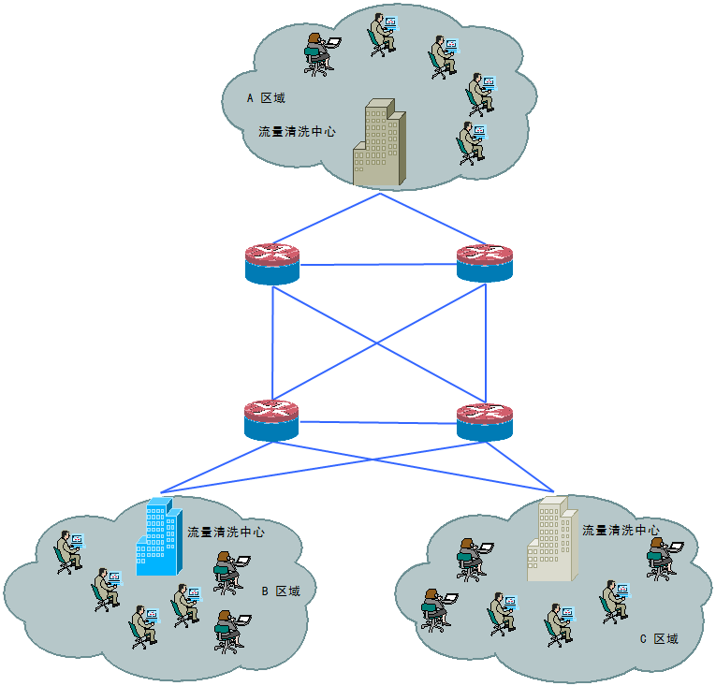
DDoS攻击的将来
3. 可能的防御方案

Slide 43

开始互动
谢谢！

